Slide 1



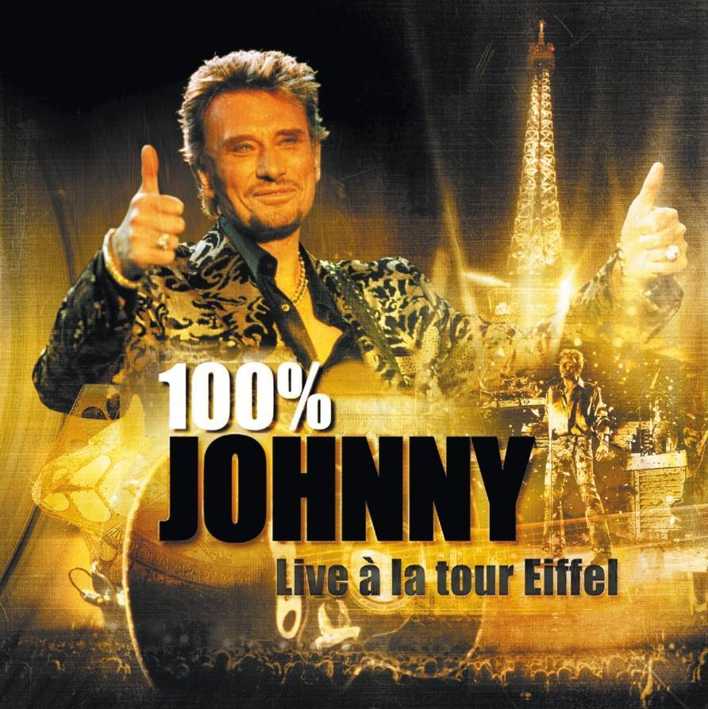





Slide 2
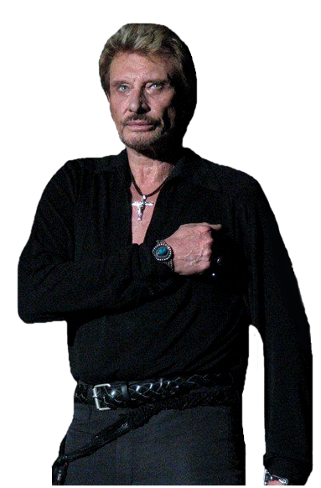
01. Les Tambours du Bronx - Introduction (Live à la tour Eiffel, Paris / 2000) (01:12)
02. Allumer le feu (Live à la tour Eiffel, Paris / 2000) (05:31)
03. Je suis né dans la rue (Live à la tour Eiffel, Paris / 2000) (04:20)
04. Je veux te graver dans ma vie (Live à la tour Eiffel, Paris / 2000) (03:45)
05. Le pénitencier (Live à la tour Eiffel, Paris / 2000) (04:58)
06. Quelque chose de Tennessee (Live à la tour Eiffel, Paris / 2000) (04:28)
07. Vivre pour le meilleur (Live à la tour Eiffel, Paris / 2000) (04:43)
08. Sang pour sang (Live à la tour Eiffel, Paris / 2000) (04:16)
09. Medley: Noir c'est noir / Jusqu’à minuit / Si j'étais un charpentier / Joue pas de rock'n'roll pour moi (Live à la tour Eiffel, Paris / 2000) (10:06)
10. Deux étrangers (Live à la tour Eiffel, Paris / 2000) (05:50)
11. Ma gueule (Live à la tour Eiffel, Paris / 2000) (04:00)
12. Le feu (Live à la tour Eiffel, Paris / 2000) (03:48)
13. Medley: James Bond Theme / Mission impossible Theme / Peter Gunn Theme (Instrumental / Live à la tour Eiffel, Paris / 2000) (03:37)
14. Que je t'aime (Live à la tour Eiffel, Paris / 2000) (04:08)
15. Fils de personne (Live à la tour Eiffel, Paris / 2000) (03:31)
16. Quelques cris (Live à la tour Eiffel, Paris / 2000) (05:31)
17. Le bon temps du Rock'n'roll (Live à la tour Eiffel, Paris / 2000) (03:35)
18. Le chanteur abandonné (Live à la tour Eiffel, Paris / 2000) (04:59)
19. Gabrielle (Live à la tour Eiffel, Paris / 2000) (03:59)
20. Derrière l'amour (Live à la tour Eiffel, Paris / 2000) (05:02)
21. Qu'est-ce que tu croyais (Live à la tour Eiffel, Paris / 2000) (06:51)
22. La musique que j'aime (Live à la tour Eiffel, Paris / 2000) (06:07)
23. L'envie (Live à la tour Eiffel, Paris / 2000) (05:27)
24. Aimer vivre (Live à la tour Eiffel, Paris / 2000) (11:16)
25. Non, je ne regrette rien (Live à la tour Eiffel, Paris / 2000) (04:19)

Slide 3





















































